Slide 1
HTML 기본기 다지기

Slide 2
1장. HTML 기본기 다지기
HTML과 웹브라우저 알아보기
실습준비하기
HTML 문서 구조 이해하기
CSS 맛보기

Slide 3
1장. HTML 기본기 다지기
4. CSS 맛보기
<!DOCTYPE html>
<html>
<head>
<meta charset='utf-8'>
<title>HTML 기본 구조</title>
<style>
body {
font-size: 20px;
color: red;
// font-style : italic;
}
</style>
</head>
<body>
안녕하세요. 반갑습니다~~~
</body>
</html>

Slide 4
2장. 글자관련 태그를 익혀보자
글제목 만들기
단락나누기
글자 두껍게 하기
줄바꿈과 공백 삽입하기
목록 만들기
HTML 문서에 설명글 달기

Slide 5
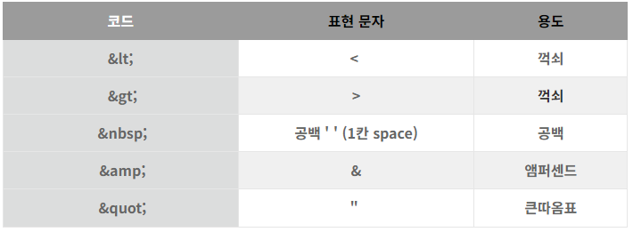
2장. 글자관련 태그를 익혀보자
TIP1. HTML 특수문자
TIP2. 문자표를 통한 입력

Slide 6
3장. 멀티미디어와 링크에 대해 알아보자
이미지 삽입하기
<img> 태그의 속성 알아보기
오디오 삽입하기 - <audio> 태그
비디오 삽입하기 - <video> 태그
링크걸기 - <a> 태그

Slide 7
3장. 멀티미디어와 링크에 대해 알아보자
이미지 삽입하기
<img> 태그의 속성 알아보기
오디오 삽입하기 - <audio> 태그
비디오 삽입하기 - <video> 태그
링크걸기 - <a> 태그

Slide 8
3장. 멀티미디어와 링크에 대해 알아보자
이미지 삽입하기
<!DOCTYPE html>
<html>
<head>
<meta charset='utf-8'>
</head>
<body>
<h3>크라운 피시</h3>
<img src='./img/fish.jpg'>
</body>
</html>
* 이미지 파일 포멧 : JPG, GIF, PNG, SVG

Slide 9
3장. 멀티미디어와 링크에 대해 알아보자
2.<IMG> 태그 속성 알아보기
<!DOCTYPE html>
<html>
<head>
<meta charset='utf-8'>
</head>
<body>
<h3>게코 도마뱀</h3>
<img src='./img/lizard.jpg'>
<img src='./img/lizard.jpg' width='200' height='200'>
<img src='./img/lizard.jpg' width='150'>
</body>
</html>
<img> 태그 솏성 : src, width, height

Slide 10
3장. 멀티미디어와 링크에 대해 알아보자
3.오디오 삽입하기 : 오디오파일 포멧(mp3,wav,ogg)
<!DOCTYPE html>
<html>
<head>
<meta charset="utf-8">
</head>
<body>
<audio src='bass.mp3' controls autoplay loop></audio>
</body>
</html>
<audio> 태그 속성 : src, controls, autoplay, loop
주의 : 브라우저별로 지원하는 음악파일 포멧이 다름

Slide 11
3장. 멀티미디어와 링크에 대해 알아보자
3.오디오 삽입하기 : 오디오파일 포멧(mp3,wav,ogg)
<!DOCTYPE html>
<html>
<head>
<meta charset="utf-8">
</head>
<body>
<audio src='bass.mp3' controls autoplay loop></audio>
</body>
</html>
<audio> 태그 속성 : src, controls, autoplay, loop
주의 : 브라우저별로 지원하는 음악파일 포멧이 다름

Slide 12
3장. 멀티미디어와 링크에 대해 알아보자
4.비디오 삽입하기 : <video> 태그는 HTML5에 새로 추가된 태그임
<!DOCTYPE html>
<html>
<body>
<video width='320' height='240' autoplay controls loop>
<source src='sample-video1.mp4' type='video/mp4'>
<!-- <source src='sample-video.webm' type='video/webm'> -->
<!-- <source src='sample-video.ogg' type='video/ogg'> -->
</video>
</body>
</html>
<video> 태그 속성 : src, controls, autoplay, loop, width, height

Slide 13
3장. 멀티미디어와 링크에 대해 알아보자
5.링크걸기
<!DOCTYPE html>
<html>
<head><meta charset='utf-8'></head>
<body>
<h2>글자에 링크 걸기</h2>
<h3><a href='page1.html'>게코 도마뱀</a></h3>
<h3><a href='page2.html'>크라운 피시</a></h3>
<h2>이미지에 링크 걸기</h2>
<a href='page1.html'><img src='img/lizard.jpg' width='100'></a>
<a href='page2.html'><img src='img/fish.jpg' width='100'></a>
</body>
</html>
<A> 태그 target 속성: _blank, _parent,_self, _top, 프레임이름

Slide 14
4장. 테이블과 폼양식을 만들어보자
1.테이블삽입하기
<!DOCTYPE html>
<html><head>
<meta charset='utf-8'>
<style>table, tr, th, td {
border: solid 1px black;
border-collapse: collapse;
padding: 10px;
}
</style></head>
<body>
<h3>KTX 열차 시간표</h3>
<table>
<tr>
<th>출발</th> <th>도착</th> <th>객실</th> <th>요금</th>
</tr>
<tr>
<td>서울(17:25)</td> <td>부산(20:07)</td> <td>일반실</td> <td>50,800원</td>
</tr>
<tr>
<td>서울(18:00)</td> <td>부산(20:35)</td> <td>특실</td> <td>83,700원</td>
</tr>
<tr>
<td>서울(18:15)</td> <td>부산(20:50)</td> <td>일반실</td> <td>50,800원</td>
</tr>
</table></body></html>

Slide 15
4장. 테이블과 폼양식을 만들어보자
2.테이블의 행과 열 합치기
<body>
<h3>일기예보</h3>
<table>
<tr>
<th rowspan='2'>지역</th><th colspan='2'>27일(목)</th><th colspan='2'>28일(금)</th><th colspan='2'>29일(토)</th>
</tr>
<tr>
<td>오전</td><td>오후</td><td>오전</td><td>오후</td><td>오전</td><td>오후</td>
</tr>
<tr>
<td>서울<br>경기도</td>
<td><img src='img/shine.png'></td><td><img src='img/shine.png'></td><td><img src='img/shine.png'></td>
<td><img src='img/rain.png'></td><td><img src='img/rain.png'></td><td><img src='img/rain.png'></td>
</tr>
<tr>
<td>제주도</td>
<td><img src='img/shine.png'></td><td><img src='img/shine.png'></td><td><img src='img/shine.png'></td>
<td><img src='img/rain.png'></td><td><img src='img/rain.png'></td><td><img src='img/rain.png'></td>
</tr>
</table>
</body>

Slide 16
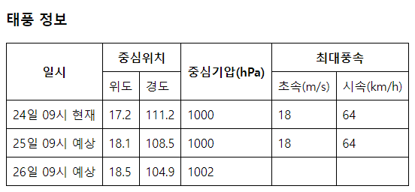
4장. 테이블과 폼양식을 만들어보자
2.테이블 태그 실습 : 테이블 태그를 활용하여 아래 표를 만들어 보세요

Slide 17
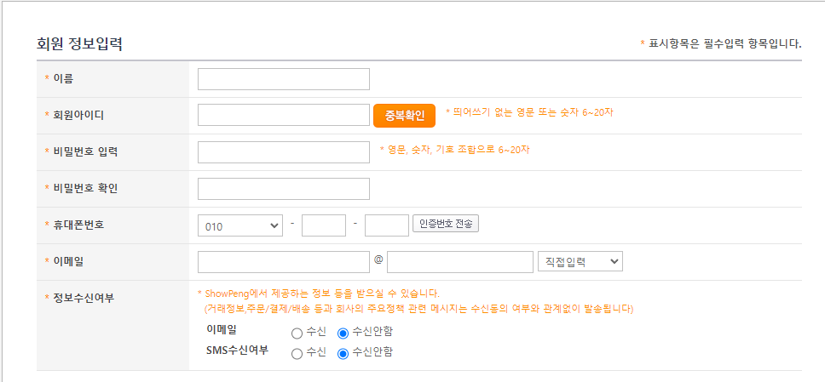
4장. 테이블과 폼양식을 만들어보자
3.폼 양식이란

Slide 18
4장. 테이블과 폼양식을 만들어보자
3.폼 양식에 사용되는 HTML 태그 및 속성
이 름 | 사용태그 및 속성
텍스트 입력창 | <input type=‘text’>
비밀번호 입력창 | <input type=‘password’>
라디오 버튼 | <input type=‘radio’>
체크 박스 | <input type=‘checkbox’>
파일 선택 창 | <input type=‘file’>
선택박스 | <select> 태그
다중입력 창 | <textarea> 태그
버튼 | <button> 태그
전송버튼 | <input type=‘submit’>

Slide 19
4장. 테이블과 폼양식을 만들어보자
4.텍스트와 비밀번호 입력 창 만들기
<!DOCTYPE html>
<html>
<head>
<meta charset='utf-8'>
</head>
<body>
<form>
아 이 디 : <input type='text'><br>
비밀번호 : <input type='password'>
</form>
</body>
</html>

Slide 20
4장. 테이블과 폼양식을 만들어보자
5.라디오 버튼과 체크 박스 만들기
<!DOCTYPE html>
<html>
<head>
<meta charset='utf-8'>
</head>
<body>
<form>
정보공개 : <input type='radio' checked> 공개 <input type='radio'> 비공개 <br>
취&nbsp; &nbsp;&nbsp;&nbsp;&nbsp;미 : <input type='checkbox'> 탁구 <input type='checkbox'>
배드민턴 <input type='checkbox' checked> 음악감상 <input type='checkbox' checked> 악기연주
</form>
</body>
</html>

Slide 21
4장. 테이블과 폼양식을 만들어보자
6.파일 선택 창 만들기
<!DOCTYPE html>
<html>
<head>
<meta charset='utf-8'>
</head>
<body>
<form>
파일 첨부 : <input type='file'>
</form>
</body>
</html>

Slide 22
4장. 테이블과 폼양식을 만들어보자
7.다중입력창 만들기
<!DOCTYPE html>
<html>
<head>
<meta charset='utf-8'>
</head>
<body>
<form>
인사말 남기기<br>
<textarea rows='5' cols='60'></textarea>
</form>
</body>
</html>

Slide 23
4장. 테이블과 폼양식을 만들어보자
8.다중입력창 만들기
<!DOCTYPE html>
<html>
<head>
<meta charset='utf-8'>
</head>
<body>
<form>
인사말 남기기<br>
<textarea rows='5' cols='60'></textarea>
</form>
</body>
</html>

Slide 24
4장. 테이블과 폼양식을 만들어보자
9.버튼 만들기
<!DOCTYPE html>
<html>
<head>
<meta charset='utf-8'>
</head>
<body>
<form>
<button type='button'>확인</button>
</form>
</body>
</html>

Slide 25
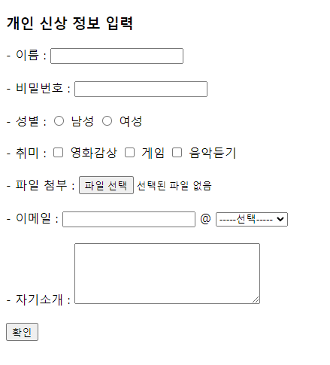
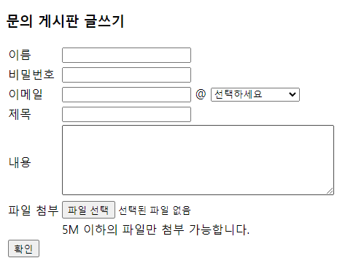
4장. 테이블과 폼양식을 만들어보자
실습 : 다음 그림과 같은 입력폼 양식을 만들어보세요

